Slide 1




ỦY BAN NHÂN DÂN XÃ AN KHÁNH
TRƯỜNG TIỂU HỌC TÂN VIÊN
CHÀO MỪNG QUÝ THẦY CÔ
VỀ DỰ GIỜ THĂM LỚP
MÔN: TOÁN
Nhân số có hai chữ số với số có một chữ số (T2)
LỚP 3B

Slide 2

26 x 3 = ?
26
3 nhân 6 bằng 18, viết 8 nhớ 1
x
26 x 3 = 78
3
3 nhân 2 bằng 6, thêm 1 bằng 7 viết 7
7
8

Slide 3


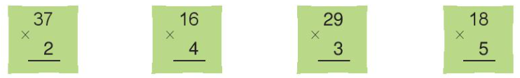

1. Tính
Làm vào bảng con

Slide 4
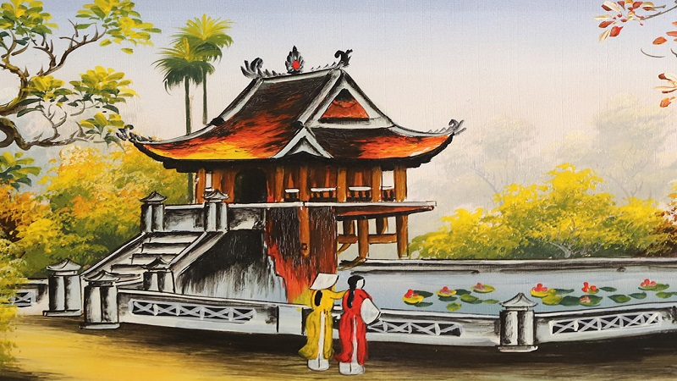


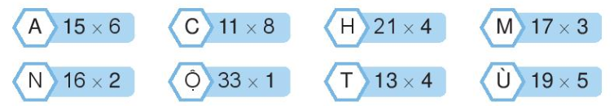

Kết quả của mỗi phép tính được gắn với một chữ như sau:
= 88
= 84
= 51
= 32
= 33
= 52
= 95
Hãy gắn các chữ với các ô thích hợp để biết tên một di tích nổi tiếng ở nước ta.
88 | 84 | 95 | 90
? | ? | ? | A
51 | 33 | 52
? | ? | ?
88 | 33 | 52
? | ? | ?
C
H
Ù
M
Ộ
T
C
Ộ
T
Thảo luận nhóm 4

Slide 5
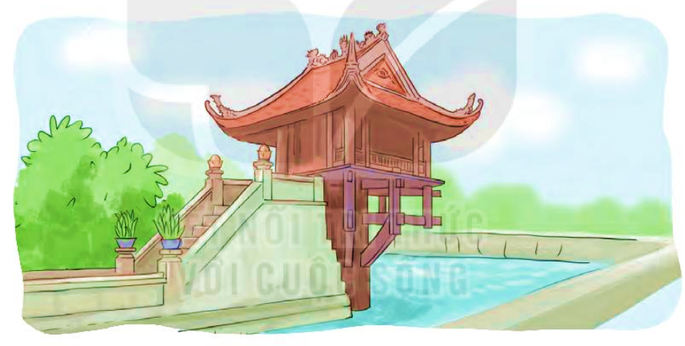
C | H | Ù | A
M | Ộ | T
C | Ộ | T

Slide 6




Em hãy giúp các bạn ong đổi chỗ hai thẻ số trong hình dưới đây để được phép tính đúng.
4
1
×
2
8
4

